Slide 1
Universidad Autónoma del Estado de México
Fac. de Planeación Urbana y Regional
UA: Métodos y Técnicas de Investigación
Unidad II
Planteamiento del problema de investigación
Material Visual: Diapositivas
Elaboró: Yadira Contreras Juárez

Slide 2
INTRODUCCIÓN Y JUSTIFICACIÓN
La UA (unidad de aprendizaje) Métodos y Técnicas de Investigación que se imparte en el primer semestre de la licenciatura en Planeación Territorial, se ubica en el Núcleo Básico, en el Área de Docencia de Metodología instrumental, en la Sub área de Metodología de la investigación, la UA es de tipo Obligatoria y pretende destacar que la Metodología de la investigación aporta conocimientos activos y en continuo desarrollo; su importancia es fundamental en el desarrollo sostenible de todos los recursos de nuestro mundo.
La contribución de esta UA al perfil de egreso del Licenciado en Planeación Territorial se centra en la promoción de competencias a nivel inicial, que incidirán en su capacidad de su formación elemental y general proporcionando bases contextuales teóricas y metodológicas de la carrera
La UA consta de 4 unidades de competencia: I. La investigación científica, sus tipos y su importancia; II. Iniciación al proceso de investigación; III. Fuentes de información para el desarrollo de la investigación; IV. Organización de resultados escritos y orales de la investigación.
La importancia de esta UA está sustentada en un proceso educativo que se centra en el estudiante, con la finalidad de propiciar el auto aprendizaje desarrollando de manera integral habilidades, actitudes y valores. Por lo que estrategias como la investigación documental, iniciación en recorridos de campo, la discusión de temas, exposiciones del profesor y de los estudiantes conformaran las actividades centrales durante el período escolar.
El material didáctico que se presenta está relacionado con un tema de la unidad II.
JUSTIFICACIÓN
En el ambiente universitario todo estudiante debe tener la capacidad de problematizar lo que observa, vive y experimenta en su entorno. La UA “Métodos y Técnicas de Investigación” contribuye a ese pensamiento crítico, aunque en un primer nivel por ser una materia que se imparte en primer semestre, pero se cree conveniente que los recursos humanos que se forman desde esta institución tienen que aprender a cuestionarse de una manera sistematizada.
Algunos investigadores creen que los estudiantes carecen de la habilidad de problematizar, ello es consecuencia de la falta de un proceso de enseñanza-aprendizaje continuo que tenga relación con la investigación.
Por ello la importancia de mostrar material visual que se relacione con el proceso de investigación, dentro de éste ultimo hay una tema que suele tener dificultad, no para comprenderlo sino para reflejarlo en un escrito, la fase del planteamiento del Problema.
La contribución que tendrá a los estudiantes este material visual que se muestra recae es que a través de mostrar algunos elementos de conceptos y estructura de cómo se plantea un problema de investigación, también se dan ejemplos que pueden ayudar a comprender el tema. El propósito del material didáctico es que al finalizar la exposición tengan claro cómo se plantea y estructura la etapa del planteamiento del problema con sus tres elementos: pregunta, objetivos y justificación, mismo que es solicitado en un trabajo conjunto transversal que se elabora a lo largo del semestre.

Slide 3
GUÍA DE USO: PLANTEAMIENTO DEL PROBLEMA DE INVESTIGACIÓN
La presentación tiene 2 apartados:
Problema de investigación
Elementos del problema de investigación:
2.1 Objetivos
2.2 pregunta de investigación
2.3 justificación

Slide 4
Bibliografía consultada
Hernández Sampieri, Roberto, Carlos Hernández Colado, et. Al, 2003, Metodología de la investigación, Editorial Mc Graw Hill, México.
Pardinas, Felipe, 2002, Metodología y técnicas de investigación social, Siglo XXI editores, México.
Rojas Soriano, Raúl, 1988, Guía para realizar investigaciones sociales, UNAM, Plaza y Valdés, México
De la Torre villar, Ernesto y Ramiro Navaio de Anda, 1981, Metodología de la Investigación, Editorial Mc Graw Hill, México.

Slide 5
1. plantear el problema de investigación

Slide 6
¿Qué es plantear el problema de investigación?
Afinar y estructurar formalmente la idea de investigación

Slide 7





La elección de un tema para investigar es el elemento más importante en el proceso de investigación
¿cómo se originan las investigaciones?
Experiencias personales
Materiales escritos
Materiales audiovisuales
Teorías
Descubrimientos
Conversaciones personales
Observaciones de hechos

Slide 8
Concepción del problema de investigación
El punto de partida es elegir un tema
A la metodología de la ciencia le preocupan de manera preferente los problemas científicos
¿Qué son?

Slide 9
*¿Qué es un problema de investigación? es un punto de conflicto conectado con una situación de dificultad, en la que hay una laguna de conocimiento, una duda por resolver o un deficiencia práctica por satisfacer para el logro de un objetivo, y para lo cual pueden preverse dos o más soluciones (hipótesis).

Slide 10
El problema de investigación se origina en una dificultad teórica o práctica, o en una curiosidad acerca de ciertos hechos, que no puede resolverse automáticamente sino que requiere una investigación teórica o empírica.

Slide 11
*¿qué tema de investigación se elegirá? debemos reflexionar acerca de:
Es de interés el tema
Existe información sobre ese fenómeno o similares
Quién ha elaborado investigaciones
Es un trabajo original

Slide 12
* Dificultad para plantearlo
Puede ocurrir que haya vaguedad en este primer acercamiento al tema de interés
La mayoría de las ideas son vagas y requieren analizarse cuidadosamente para que se transformen en planteamientos precisos hay que tomar en cuenta 2 aspectos:
*Buscar y leer artículos científicos y libros del tema
*Ir a campo
A) Familiarizarse con el tema y objeto de estudio

Slide 13
b) conocer los antecedentes
Es necesario conocer los antecedentes del tema: estudios, investigaciones y trabajos anteriores que se han realizado para tener en cuenta: | ¿Quién ha realizado las investigaciones?
 | ¿En qué año?
 | ¿En qué contexto?
 | ¿Qué estudió del tema?
 | ¿Con qué enfoque?
 | ¿Qué metodología utilizó? ¿cuáles fueron los hallazgos?

Slide 14
La familiaridad con investigaciones de reconocido valor científico es particularmente indispensable.
*Éstos son útiles, entre otras cosas, para mostrar:
1.cómo se armó teóricamente un problema de investigación
2.cómo se lo relaciona con un cuerpo de conocimientos y teorías previos
3.cómo se diseñó la investigación del problema así formulado
4.cómo se analizaron los datos
5.cómo se interpretaron los resultados y quedaron planteados nuevos problemas para subsecuente indagación.

Slide 15
¿Cómo seleccionar el TEMA Y problema de investigación?
Elegir problemas de acuerdo a la profesión, carrera:
LICENCIATURA EN PLANEACIÓN TERRITORIAL
Qué materia puede aportar o circunscribir la investigación:
TEORÍA Y PROCESOS DE LA PLANEACIÓN TERRITORIAL (PRIMER SEMESTRE)
Dividir en temas según la materia:
SERVICIOS PÚBLICOS, INFRAESTRUCTURA, EQUIPAMIENTO, USOS DEL SUELO
Subdividir en temas:
SERVICIOS PÚBLICOS: AGUA POTABLE, DRENAJE Y ALCANTARILLADO, ENERGÍA ELÉCTRICA, ALUMBRADO PÚBLICO, SEGURIDAD PÚBLICA
Formular preguntas de lo anterior
Hay que tomar en cuenta

Slide 16
Realizar el Ejercicio siguiente para conocer el tema de investigación. Ejemplo:
1. Elegir una palabra abstracta del tema de interés:
ABORTO
2. Adjetivarla
ABORTO: PROVOCADO, LEGAL, ILEGAL, QUIRÚRGICO
3. Seleccionar el de nuestro interés
ABORTO PROVOCADO

Slide 17
4. Elegir los factores (complementos de la palabra abstracta) siguientes:
Tiempo: GOBIERNO LOCAL, 2012-2015
Espacio: COLONIA EL SEMINARIO
Cantidad:
Cualidad: ALUMNOS DE SECUNDARIA
Especificidad: ESCUELAS PÚBLICAS
NOTA: ELEGIR MINIMO TRES ASPECTOS

Slide 18
5. Elaborar un enunciado con lo anterior:
EL ABORTO PROVOCADO EN ALUMNOS DE SECUNDARIA DE ESCUELAS PÚBLICAS DE LA COLONIA EL SEMINARIO EN EL PERIODO DE 2012-2015 = TEMA
NOTA: si se cambia el adjetivo de la palabra abstracta deben cambiar los factores

Slide 19
En los problemas de investigación se encuentran
aspectos: conocidos y desconocidos
Los aspectos conocidos pueden constituir los síntomas, los efectos, los resultados de algo que se convierte en incógnita. El problema se muestra en este caso a través de sus manifestaciones. Los aspectos conocidos del problema de investigación permiten diagnosticarlo y caracterizarlo. Conociendo la causa o el efecto de un problema de investigación será posible un acercamiento cuyo resultado será un diagnóstico, un primer reflejo para el dominio del problema
Los aspectos desconocidos del problema constituyen el factor hipotético, el origen de una suposición científica. Precisamente, el hecho de desconocer una serie de factores conducen al investigador a lanzar sugerencias.

Slide 20
Son ejemplos de problemas científicos:
El efecto de una droga en el sistema nervioso.
Evitar el rechazo del cuerpo humano a los órganos trasplantados.
Demostrar un teorema.
Explicar hechos mediante teorías.

Slide 21
Según lo señalara Einstein, tener identificado el problema significa tenerlo resuelto en un ochenta por ciento
El planteamiento del problema es mucho más importante que su solución.

Slide 22
2. Elementos del planteamiento del problema

Slide 23
¿A través de qué elementos afinamos el problema de investigación?

Slide 24
Criterios para plantear el problema
¿Qué elementos contiene el planteamiento del problema?
1. Objetivos de la investigación
2. Pregunta de investigación
3. Justificación
*Debe expresar una relación entre dos o más variables
*El problema debe ser claro, sin ambigüedades como pregunta, por ejemplo
¿qué efecto?, ¿en qué condiciones?, ¿cuál es la probabilidad de…?, ¿cómo se relaciona…con?
*Debe implicar la posibilidad de realizar una prueba empírica o una recolección de datos
* Debe haber factibilidad para realizar la prueba empírica y/o la recolección de datos

Slide 25


2.1Objetivos de la investigación
Los objetivos se expresan con claridad para evitar desviaciones en la investigación
Son las guías del trabajo
Pueden existir casos donde se modifiquen los objetivos durante la investigación
Los objetivos son generales y específicos

Slide 26
¿Qué pretende la investigación?
¿cuáles son los objetivos?
Hay investigaciones que pretenden contribuir a resolver un problema en especial
Otras investigaciones tienen como objetivo principal probar una teoría o aportar evidencia empírica en favor de ella
Los objetivos expresan los resultados que se desean obtener en la investigación

Slide 27
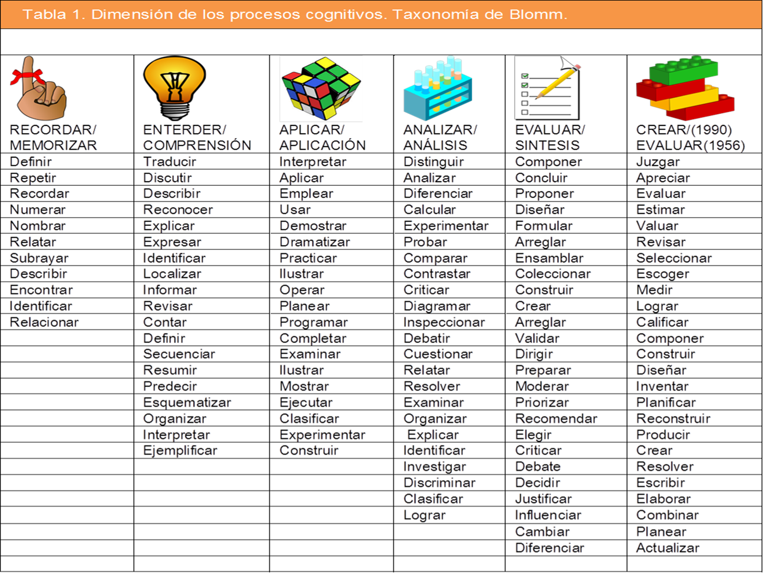
Ejemplos de verbos para determinar nuestro nivel de conocimiento en una investigación

Slide 28
*Los objetivos tienen que expresarse con claridad para evitar posibles desviaciones en el proceso de investigación
*Deben ser susceptibles de alcanzarse. EJEMPLOS:
Objetivo general: Analizar la incorporación de la mujer a la educación superior en el siglo XX
Objetivos específicos: Determinar el porcentaje de estudiantes y egresados femeninos en las distintas carreras de la educación superior
Comparar la evolución de dichos valores con los correspondientes a la población total en educación superior
Conocer la participación femenina en el sector servicios según categorías ocupacionales

Slide 29
Ejemplos
OBJETIVOS
Determinar si la atracción física, la confianza, la proximidad física, el reforzamiento de la autoestima y la similitud tienen una influencia importante en el desarrollo del noviazgo entre jóvenes de educación media superior en la ciudad de Toluca.
Evaluar cuál de los factores mencionados tiene mayor importancia en el desarrollo del noviazgo
Analizar si hay diferencias entre varones y mujeres con respecto a la importancia atribuida a cada uno de los factores mencionados (Hernández, 2001)
TEMA: FACTORES QUE INTERVIENEN EN EL DESARROLLO DEL NOVIAZGO EN ADOLESCENTES DE EDUCACIÓN MEDIA SUPERIOR EN ESCUELAS PÚBLICAS EN TOLUCA, 2013-2015

Slide 30
2.2 ¿Qué es una pregunta de investigación?
Una pregunta de investigación es el cuestionamiento alrededor de la cual se conducirá un proyecto o proceso de investigación.
Es conveniente plantear el problema en forma de pregunta y no como afirmaciones
Por ejemplo

Slide 31
En lugar de decir | Sería más conveniente decir
¿Las condiciones de seguridad e higiene de los restaurantes de Toluca son apropiadas? | ¿Cuáles son las condiciones de seguridad e higiene en los restaurantes de Toluca?
¿Cuál es el impacto de la tecnología en la educación? | ¿Qué porcentaje de profesores utilizan ejercicios en los que sus estudiantes utilicen una base de datos electrónica?

Slide 32
Es decir,
*Las preguntas deben ser planteadas en términos específicos
*Las preguntas o problemas de investigación deben ser planteados de tal manera que puedan ser factibles de responder y realizar

Slide 33
Las preguntas deben ser apropiadamente complejas.
Por ejemplo, si un estudiante redacta la pregunta ¿Existe una norma que regule el desecho de la basura en la industria automotriz del estado de México? ésta resultaría demasiado sencilla pues la respuesta solo sería “Si”, no permitiendo obtener datos relevantes.
Ahora si la pregunta fuera ¿En cuántos municipios del estado de México existen normas ambientales que regulen la actividad de la industria automotriz? Se tendríamos un cuestionamiento con un nivel apropiado de complejidad.
Debe evitarse la simplicidad excesiva o un nivel de complejidad que haga poco factible su realización

Slide 34
Se debe apreciar con claridad la variable que se está estudiando
En la pregunta planteada ¿Cuáles son las condiciones de seguridad e higiene en los restaurantes de Toluca?
La variable en estudio sería: Condiciones de seguridad e higiene

Slide 35
Cuando la pregunta de investigación tenga que ver con la relación entre dos variables, estas dos variables se tienen que apreciar en la pregunta.
Por ejemplo si la pregunta dice ¿Cuál es la relación que existe entre la calidad del servicio al cliente y los niveles de consumo por cliente?
Las variables a estudiar son: calidad de servicio al cliente y niveles de consumo por cliente.

Slide 36
LA PREGUNTA Debe permitir identificar con claridad el tipo de datos o información que se obtendrá como producto de la investigación. debe evitarse cuestionar sobre aspectos valorativos que impliquen nociones sobre lo correcto o incorrecto, lo propio o impropio (Hernández-Pina, 1998)
En lugar de decir | Sería más conveniente decir
¿Debería permitirse la enseñanza religiosa en las escuelas públicas? | ¿Cuál es la opinión de los líderes de la comunidad sobre la enseñanza religiosa en las escuelas públicas?

Slide 37
Debe permitir visualizar la metodología que probablemente será utilizada
Por ejemplo si la pregunta planteada dice:
¿Cuáles son las normas ambientales que deben ser cumplidas por las empresas que presten el servicio de hospedaje?
Entonces nos estamos refiriendo seguramente a una investigación de tipo documental en la que el investigador busca averiguar ¿Qué se sabe al respecto?

Slide 38
Si la pregunta dice
¿Cuál es la calidad del servicio al cliente que se otorga en los hoteles de la ciudad de Toluca?
Se trataría de un estudio descriptivo que se podría realizar a través de una observación, mediante una encuesta o una auditoría de la calidad del servicio. Al contestar esta pregunta el investigador estará averiguando ¿Cuáles son las características del fenómeno?

Slide 39
Los objetivos y las preguntas deben ser congruentes entre sí e ir en la misma dirección

Slide 40
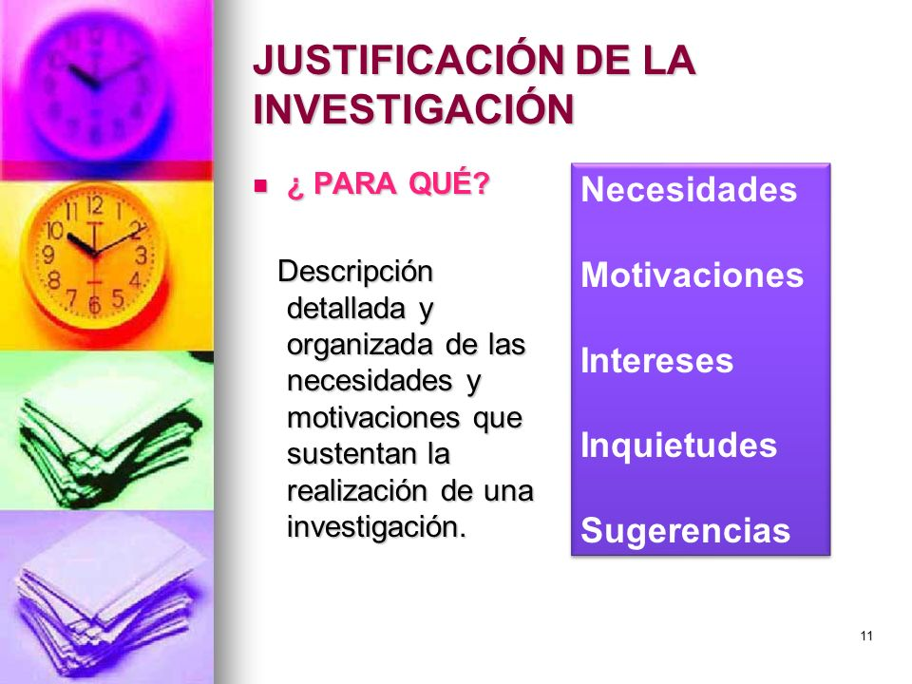
2.3Justificación de la investigación

Slide 41
Justificación de la investigación
Conveniencia: ¿qué tan conveniente es la investigación? ¿Para qué sirve?
Relevancia Social ¿cuál es la trascendencia para la sociedad?, ¿quiénes se beneficiarán con los resultados de investigación?, ¿de qué modo?, ¿qué alcance social tiene?
Implicaciones prácticas: ¿ayudará a resolver un problema real?, ¿tiene implicaciones trascendentales para una amplia gama de problemas prácticos?
Exponer las razones por las cuales se realiza el trabajo de investigación
¿Por qué es conveniente llevar a cabo la investigación y cuáles son los beneficios que se derivarán?

Slide 42
Justificación de la investigación
Valor teórico: con la investigación, ¿se llenará algún hueco de conocimientos?, ¿se podrán generalizar los resultados a principios más amplios?, la información que se obtenga puede servir para comentar, desarrollar o apoyar una teoría?, ¿Qué se espera saber con los resultados que no se conociera antes?

Slide 43
Justificación de la investigación
Utilidad metodológica: ¿la investigación puede ayudar a crear un nuevo instrumento para recolectar o analizar datos?, ¿ayuda a la definición de un concepto, ambiente, contexto, variable o la relación entre ellas?, ¿sugiere cómo estudiar más adecuadamente una población?

Slide 44
Viabilidad de la investigación
Conveniencia: ¿qué tan conveniente es la investigación? ¿Para qué sirve?
Relevancia Social ¿cuál es la trascendencia para la sociedad?, ¿quiénes se beneficiarán con los resultados de investigación?, ¿de qué modo?, ¿qué alcance social tiene?
Implicaciones prácticas: ¿ayudará a resolver un problema real?, ¿tiene implicaciones trascendentales para una amplia gama de problemas prácticos?
Es la factibilidad del estudio, para ello se debe tomar en cuenta:
*disponibilidad de recursos financieros, humanos y materiales
*¿cuánto tiempo llevará realizarlo?

Slide 45
Los objetivos establecen qué pretende la investigación, las preguntas nos dicen qué respuestas deben encontrarse mediante la investigación y la justificación nos indica por qué debe hacerse la investigación

Slide 46

Objetivos
Hipótesis
Pregunta

Slide 47
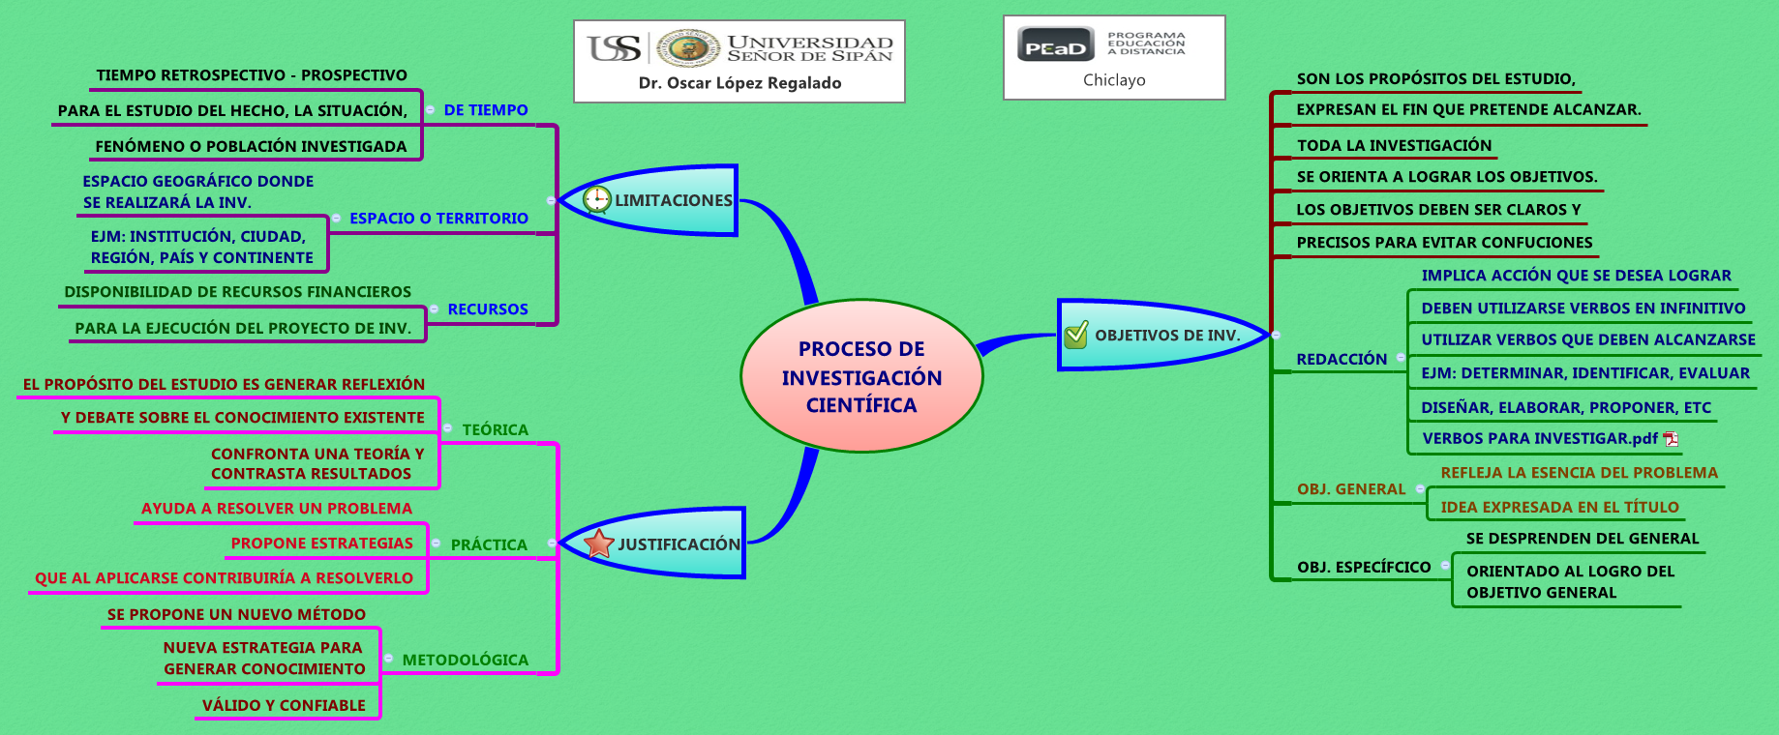
Resumiendo

Slide 49
Un problema de investigación es un punto de conflicto conectado con una situación de dificultad
Hay una laguna de conocimiento, una duda por resolver o un deficiencia práctica por satisfacer para el logro de un objetivo, y para lo cual pueden preverse dos o más soluciones (hipótesis).
El problema de investigación se origina en una dificultad teórica o práctica, o en una curiosidad acerca de ciertos hechos, que no puede resolverse automáticamente sino que requiere una investigación teórica o empírica.

